Slide 1
期末報告
學年度 | 112學年度上學期
教具名稱 | 5016A
學校 | 徐雅雯 (台南市文元國小衛星基地)
編撰基地或聯盟 | 南大附小區域基地小聯盟
課程影片

Slide 2
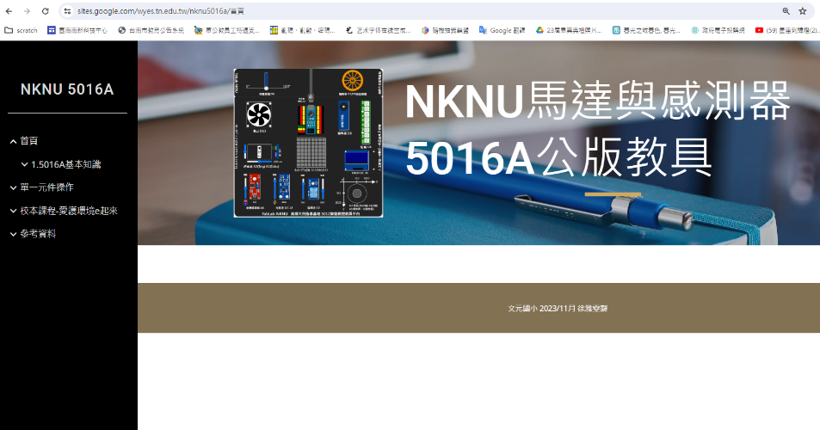
對象
五年級學生(5班) 每週1節，每節40分鐘
教材
自編教材 NKNU5016A
學生先備知識
有流程圖的概念，會畫簡易流程圖。
透過Code.org活動訓練，具基本程式運算思維能力(循序、重複、選擇)。
四年級校本課程：愛護環境e起來，會編寫劇本製作簡易 Scratch動畫，知道如何使用廣播。

Slide 3
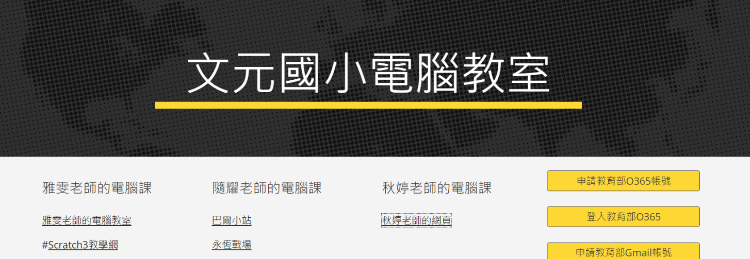
老師教學經驗
108年9月-111年6月：4060公版教具+履帶車教具
112年9月起：5016A公版教具
本校做法
5年級共3個教師授課。
每位教師教學重點不同，方式各異，故各自發展教學特色與建置教學網站。
定期於學校教師社群時間討論共備，或分享教材教法。

Slide 4
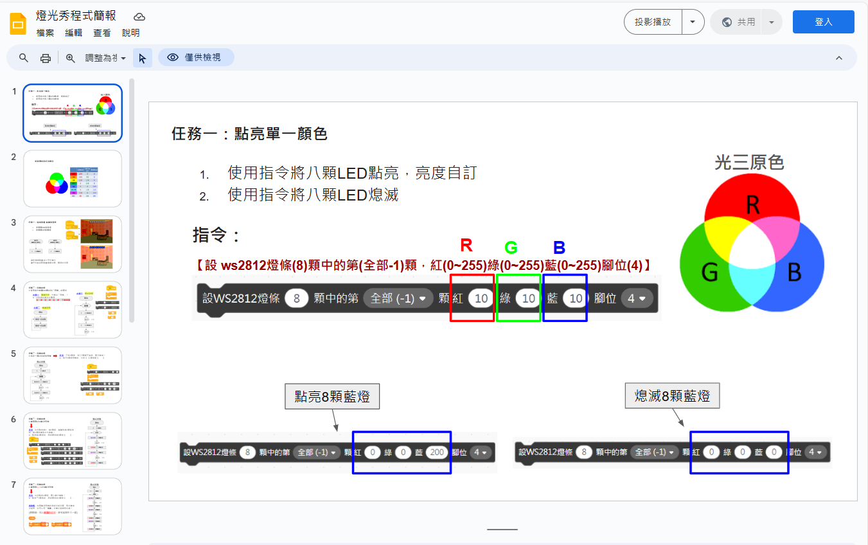
教學方式
教學網站+教學簡報
教學網站建立學習架構
各單元教學簡報拆解學習步驟

Slide 5
進度
入門-5016A基本知識
>認識5016A
>連線方式
單一元件操作
>Led燈條模組 >>學習任務(事件、循序、迴圈、變數、函式) >>情境-節日燈光秀
校本課程-愛護環境e起來 >遊戲分析
>遊戲流程圖 >遊戲製作 >遊戲與5016A元件互動

Slide 6
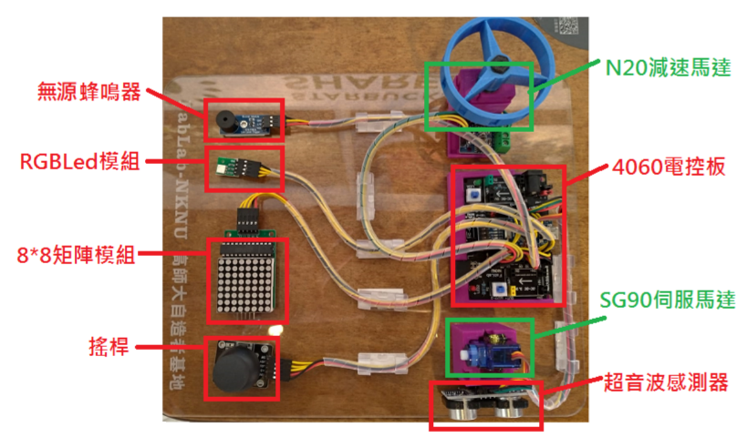
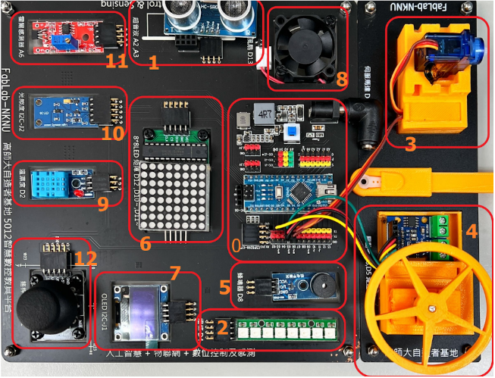
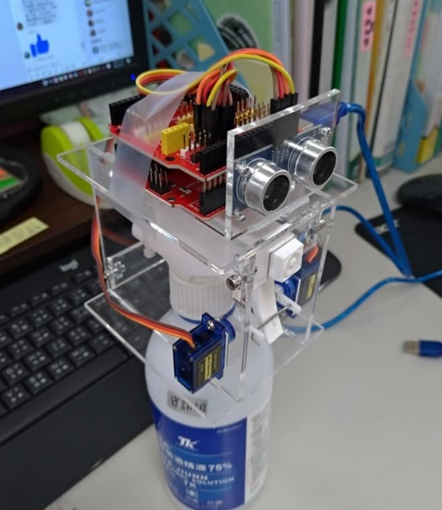
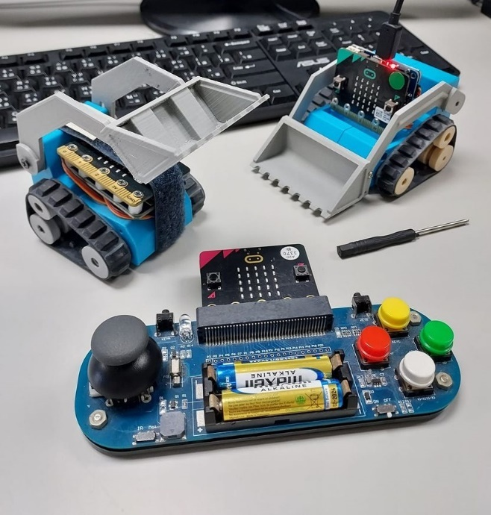
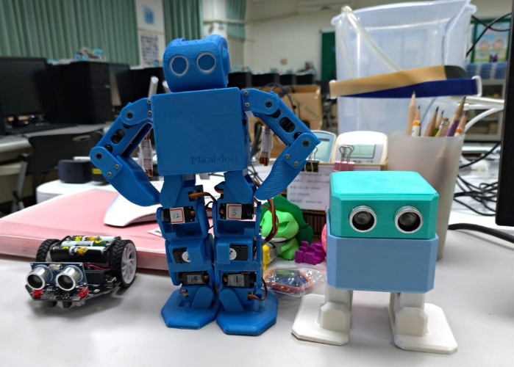
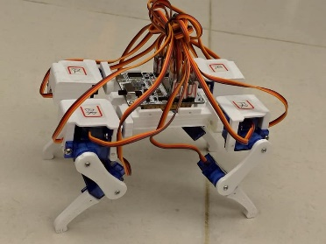
入門篇：引起動機-為什麼要學5016A？
vs
實用性
增添生活樂趣

Slide 7
教學流程
定出學習任務
Google簡報記錄情境分析、運作
使用Google簡報與 NKNUBLOCK模擬板練習
NKNUBLOCK模擬板+
5016A實體板

Slide 8
教學流程-以燈條模組為例
定出學習任務>>學生透過簡報進行學習
指令操作與參數修改
易
情境應用、事件
循序
迴圈
難
變數
變數
情境應用、函式

Slide 9
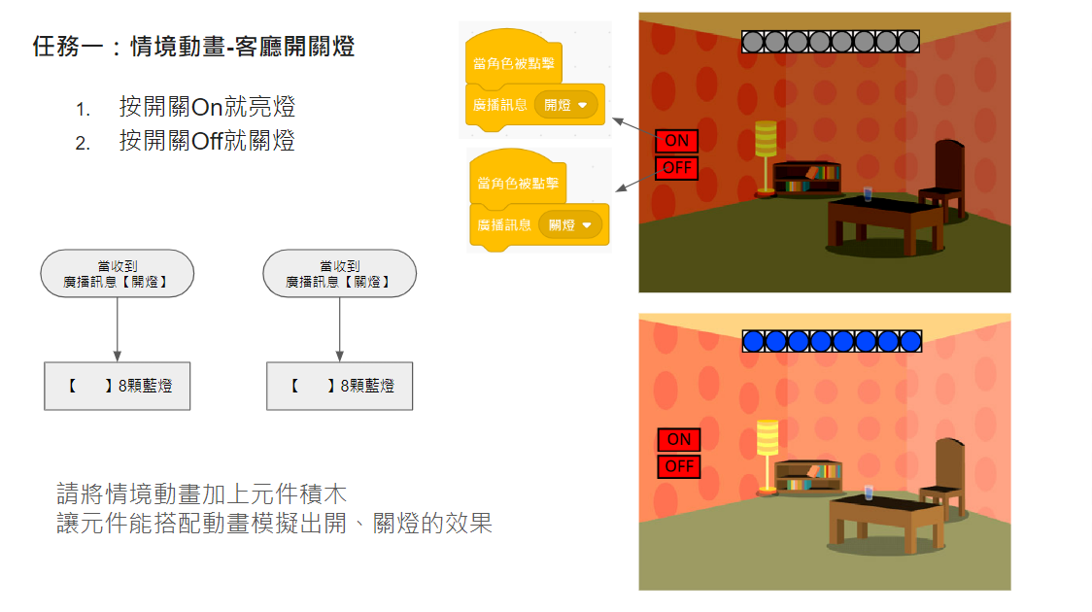
教學流程-以燈條模組為例
(情境應用、事件)
學生填寫

Slide 10
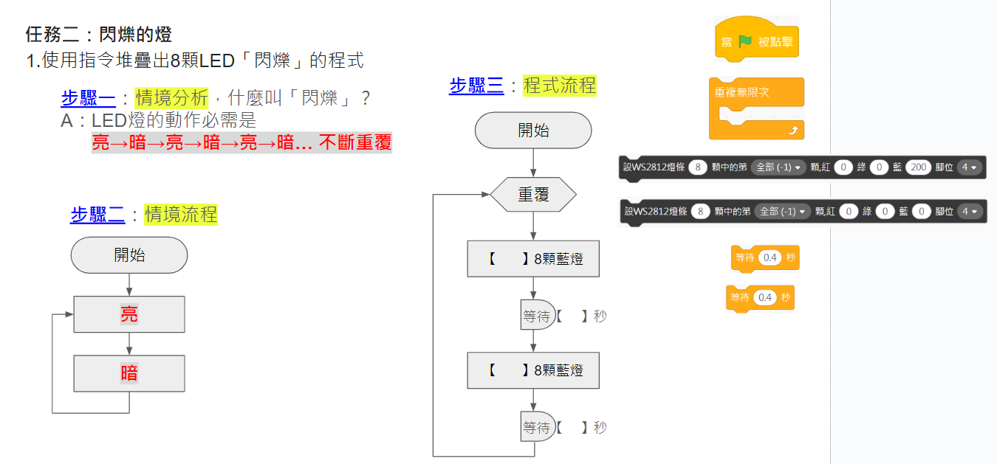
教學流程-以燈條模組為例
Google簡報記錄情境分析、運作-簡報操作
(循序、迴圈)
學生填寫
拖曳圖片到對應的流程圖上

Slide 11
教學流程-以燈條模組為例
使用Google簡報與NKNUBLOCK模擬板練習>>5016A實體板
模擬板程式運作沒問題，才能拿實體板
老師打成績用
留下程式編輯記錄
學生不需存檔
學生將完整的程式片段截圖貼在框框中

Slide 12
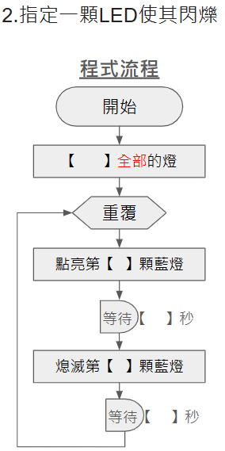
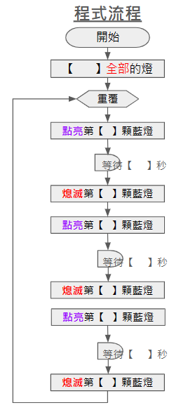
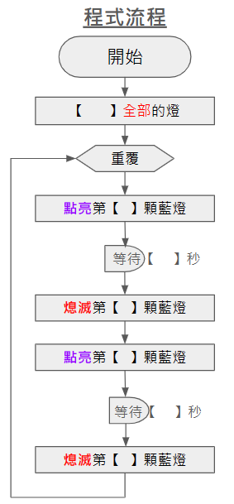
教學流程-以燈條模組為例
透過任務執行，學生的操作與發現，引導出變數的使用方式。
熄滅
熄滅
熄滅
1
0.4
1
1
1
0.4
2
0.4
1
0.4
1
2
2
0.4
3
0.4
0.4
2
3

Slide 13
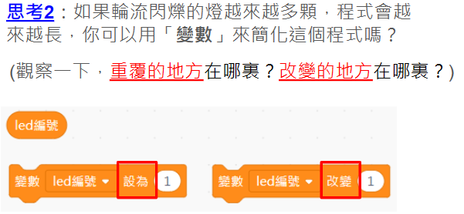
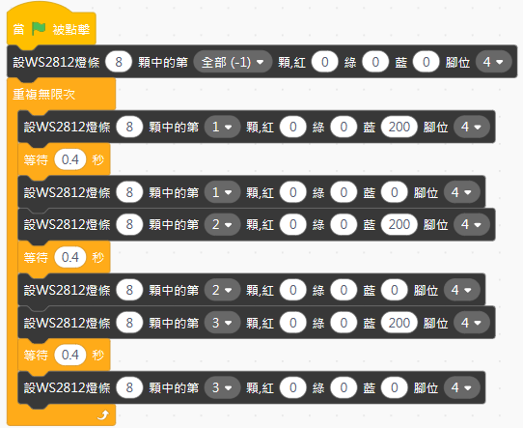
教學流程-以燈條模組為例
(變數)
熄滅
1
重覆的地方
0.4
1
2
0.4
2
3
0.1
改變的地方
0.4
3

Slide 14
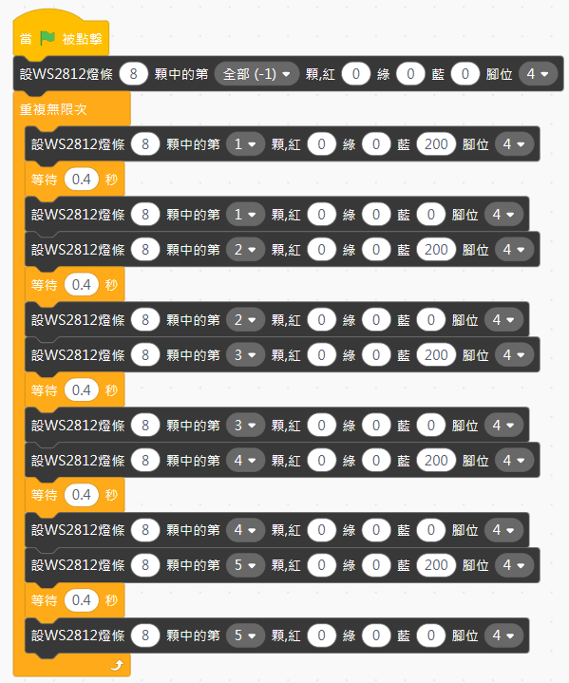
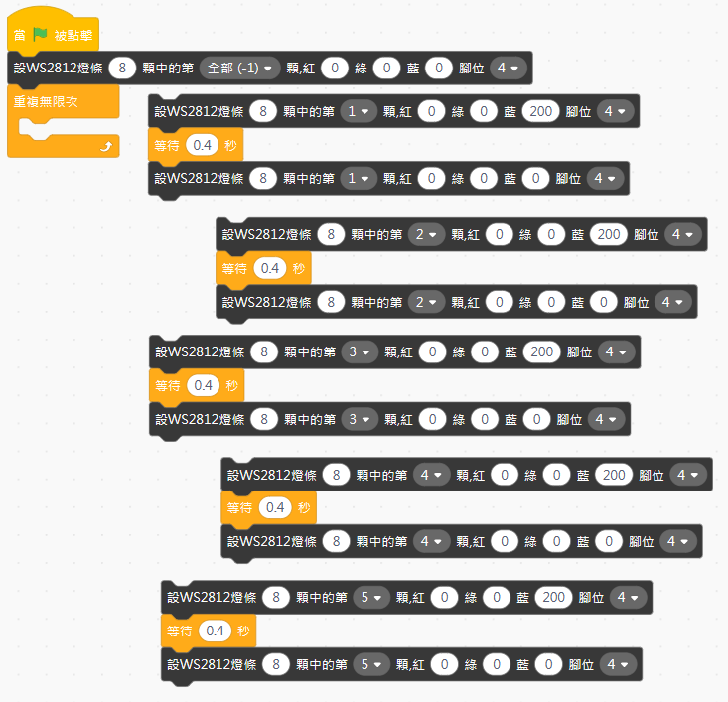
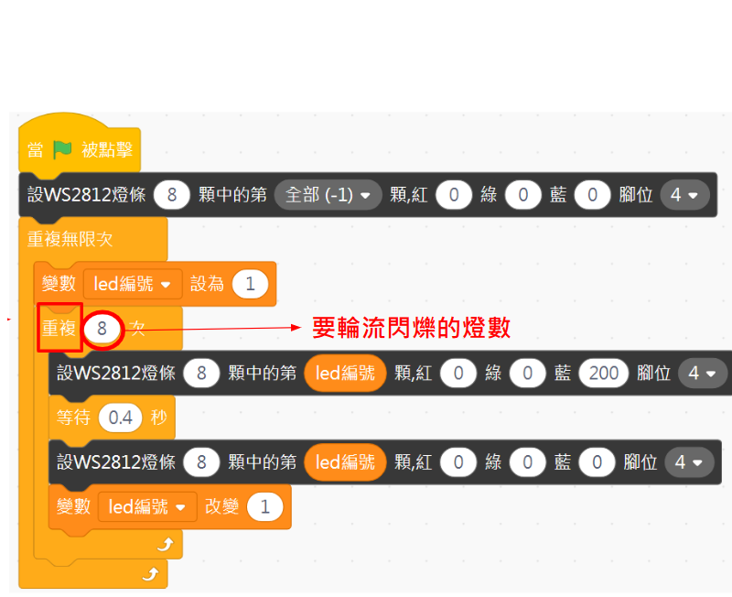
教學流程-以燈條模組為例
(變數)

Slide 15
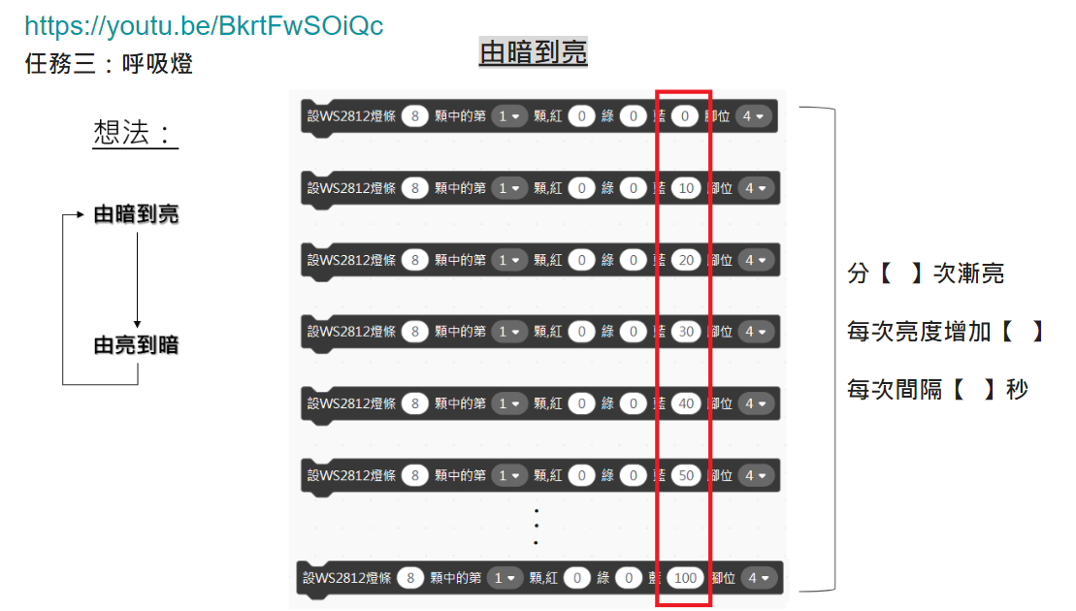
教學流程-以燈條模組為例
應用題：呼吸燈
(變數、迴圈)
請學生找出「重覆」的地方和「改變」的地方

Slide 16
教學流程-以燈條模組為例
(情境應用、函式)
老師講古

Slide 17
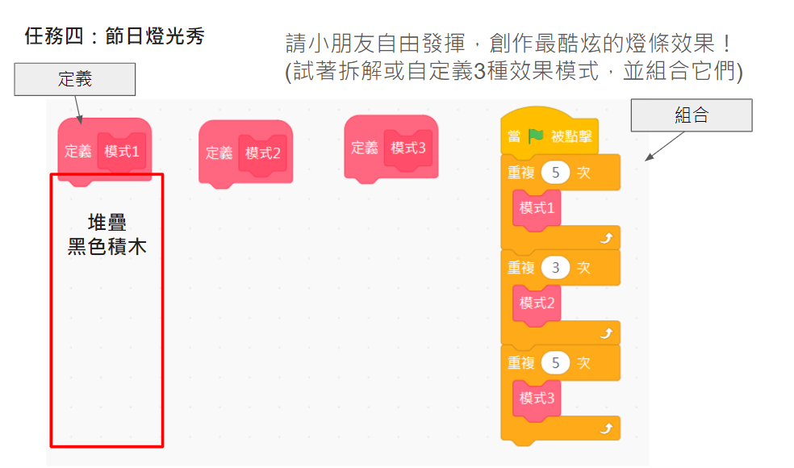
教學流程-以燈條模組為例
(情境應用、函式)

Slide 18
教學流程-以燈條模組為例
結合校本課程進行動畫、遊戲教學，搭配5016A的元件使用。
可加入5016A燈條、蜂鳴器、搖桿、8*8矩陣…等

Slide 19
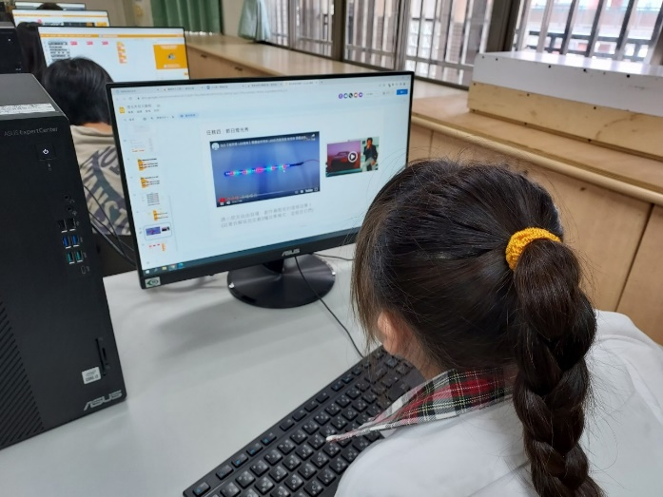
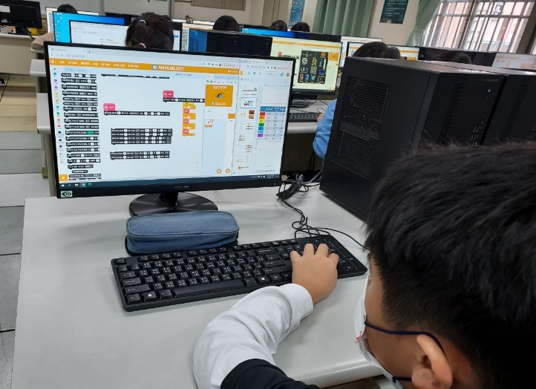
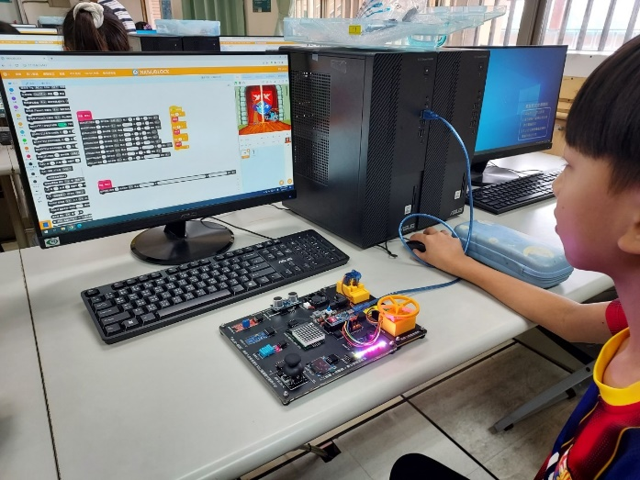
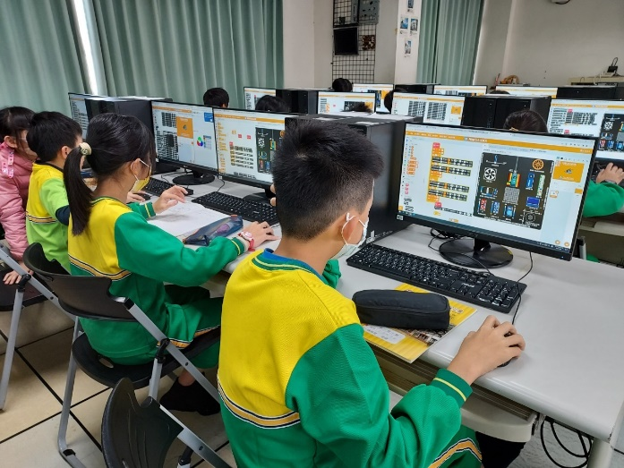
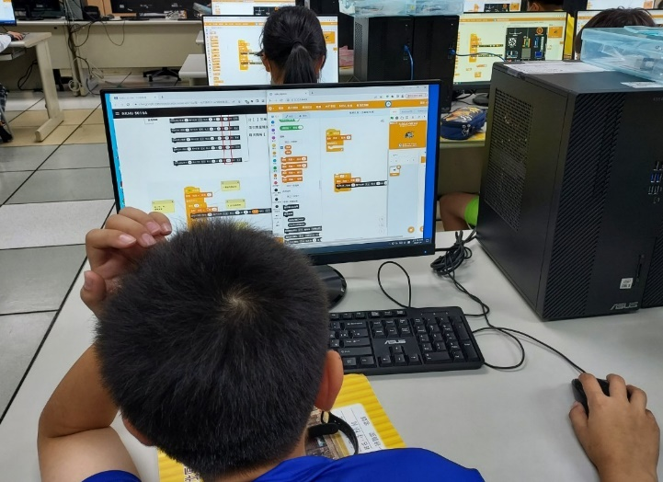
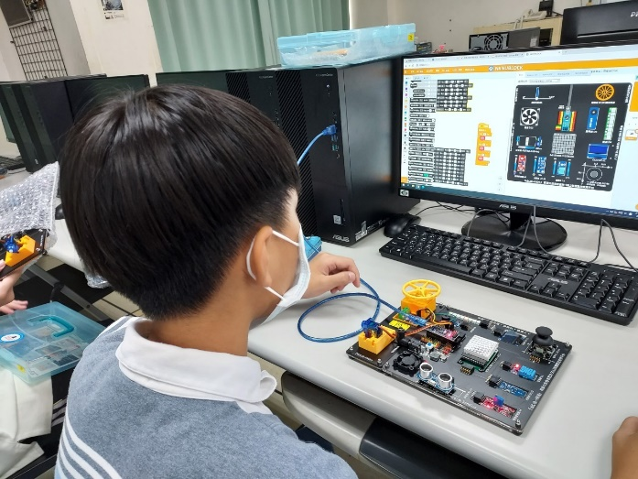
學生表現

Slide 20
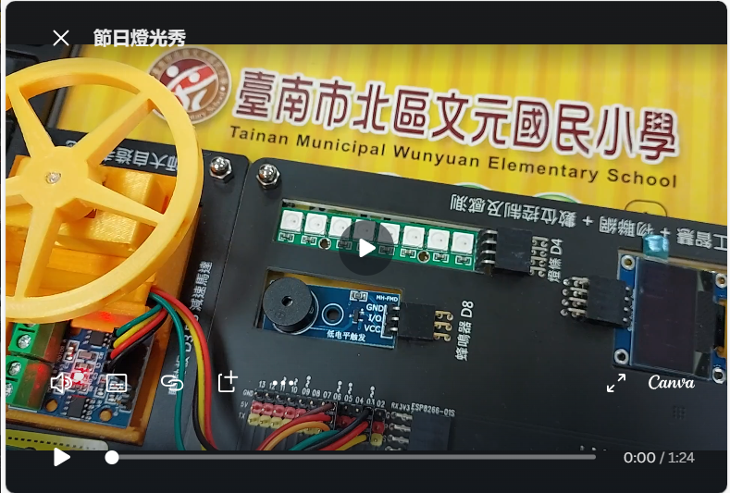
學生表現
https://www.canva.com/design/DAF6KFM13gQ/CSdOWa80cPioSRoPAI15PQ/watch?utm_content=DAF6KFM13gQ&utm_campaign=designshare&utm_medium=link&utm_source=editor

Slide 21
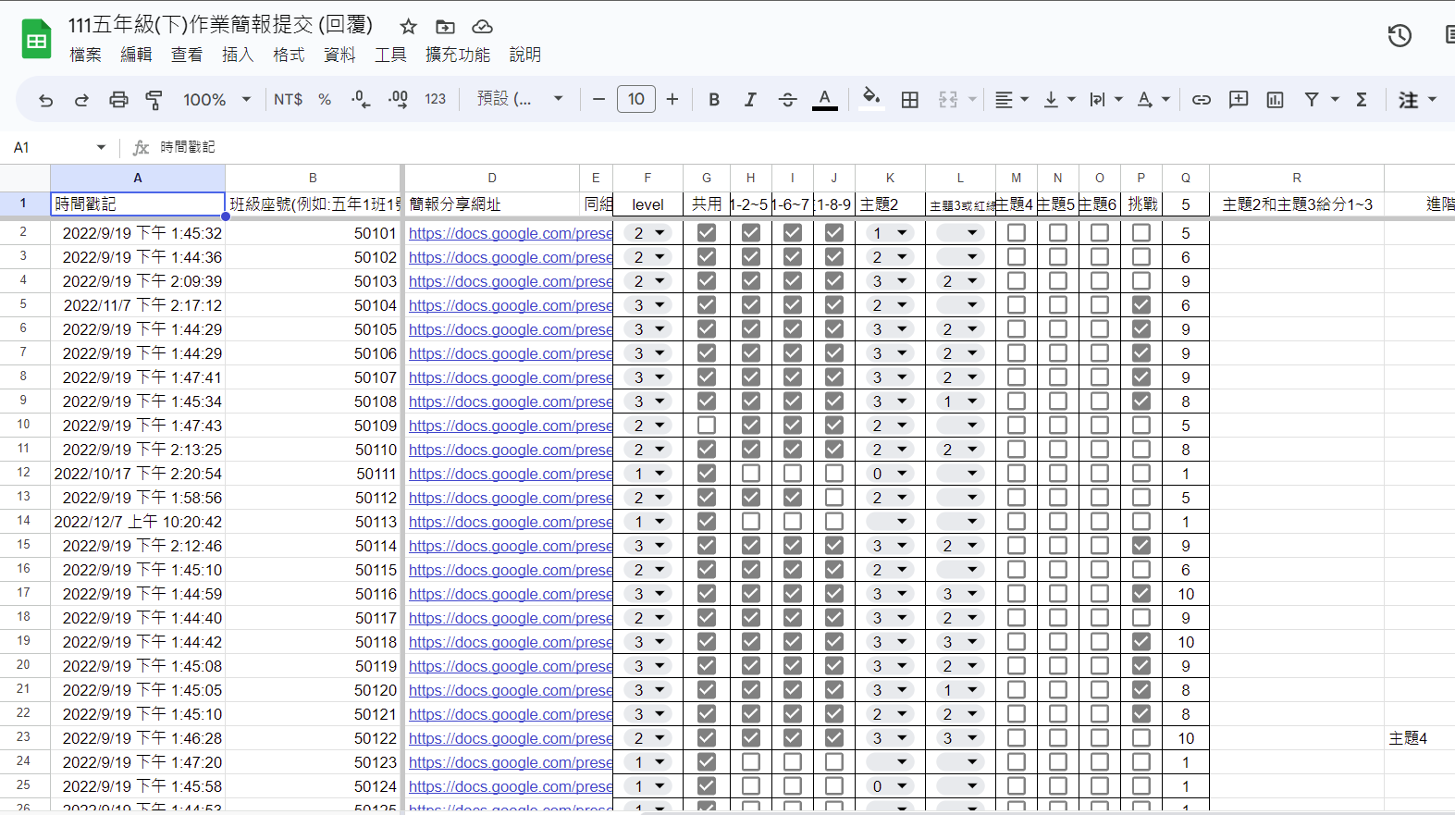
作業繳交與批改
Google簡報集中作業內容
Google表單提交簡報網址
學生簡報實例

Slide 22
謝謝聆聽

